Slide 2
数据驱动的具身技能层：通用机器人的能力层基于具身智能实现，而这部分的训练数据目前比较依赖遥操作的数据采集。
技能的小模型在没有形成大模型海量的数据的时候，做每一个技能都很吃力，都需要很多的数据，谷歌采集了17个月，13万条数据，只在一个屋子里采集，出了这个屋子，performance大大下降，特斯拉和谷歌都依赖人力，
根本问题——数据问题
合成数据是唯一一个能够让具身智能从0-1的一个数据，一直在探索合成数据能不能做到sim2real
泛化性来源于千万、上亿级别的合成数据

Slide 3
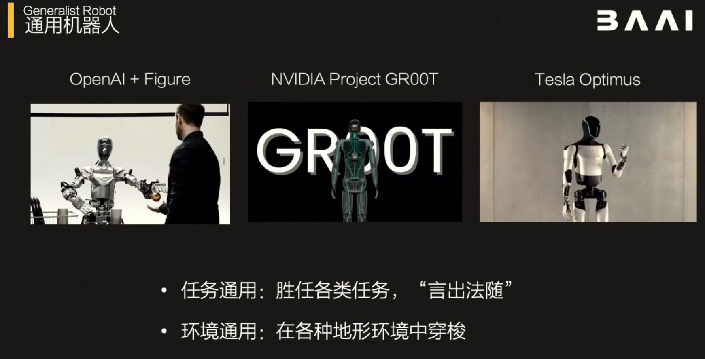
面向通用机器人的具身多模态大模型系统
Notes:
希望机器人能做各种各样的事情，是多功能的，都在试图打通用的概念
1. 任务通用，2. 环境通用

Slide 4
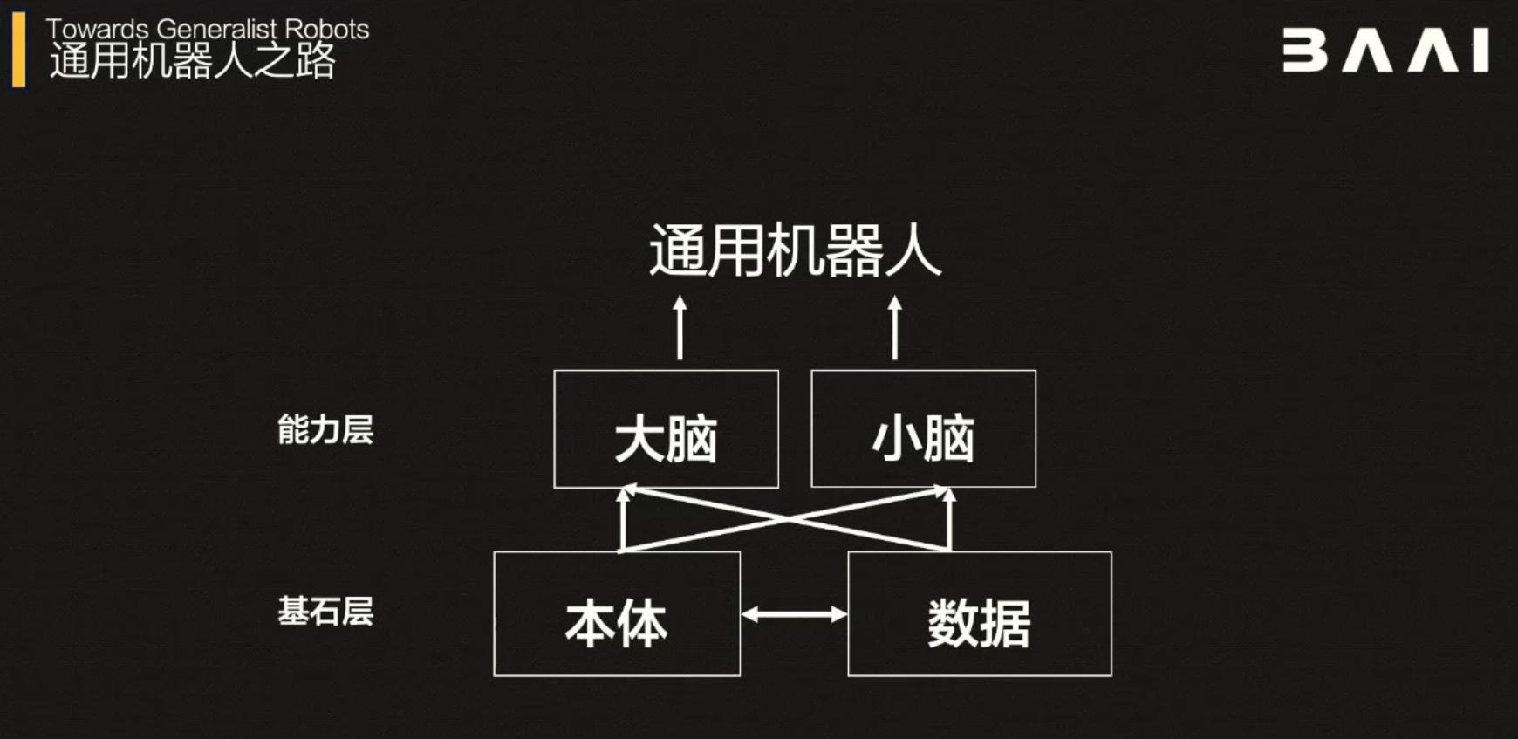
Notes:
基石层：本体和需要技能、模型需要学习的数据
本体的数据是依赖于本体的形态的，同时本体也决定了会产生什么样的数据
在本体和数据之上，可以发展类比人类大脑和小脑能力的
大脑解决感知决策问题，小脑把大脑的感知和决策翻译成动作的问题，这样就构成了一个系统，最终能够支持一个通用的机器人

Slide 5
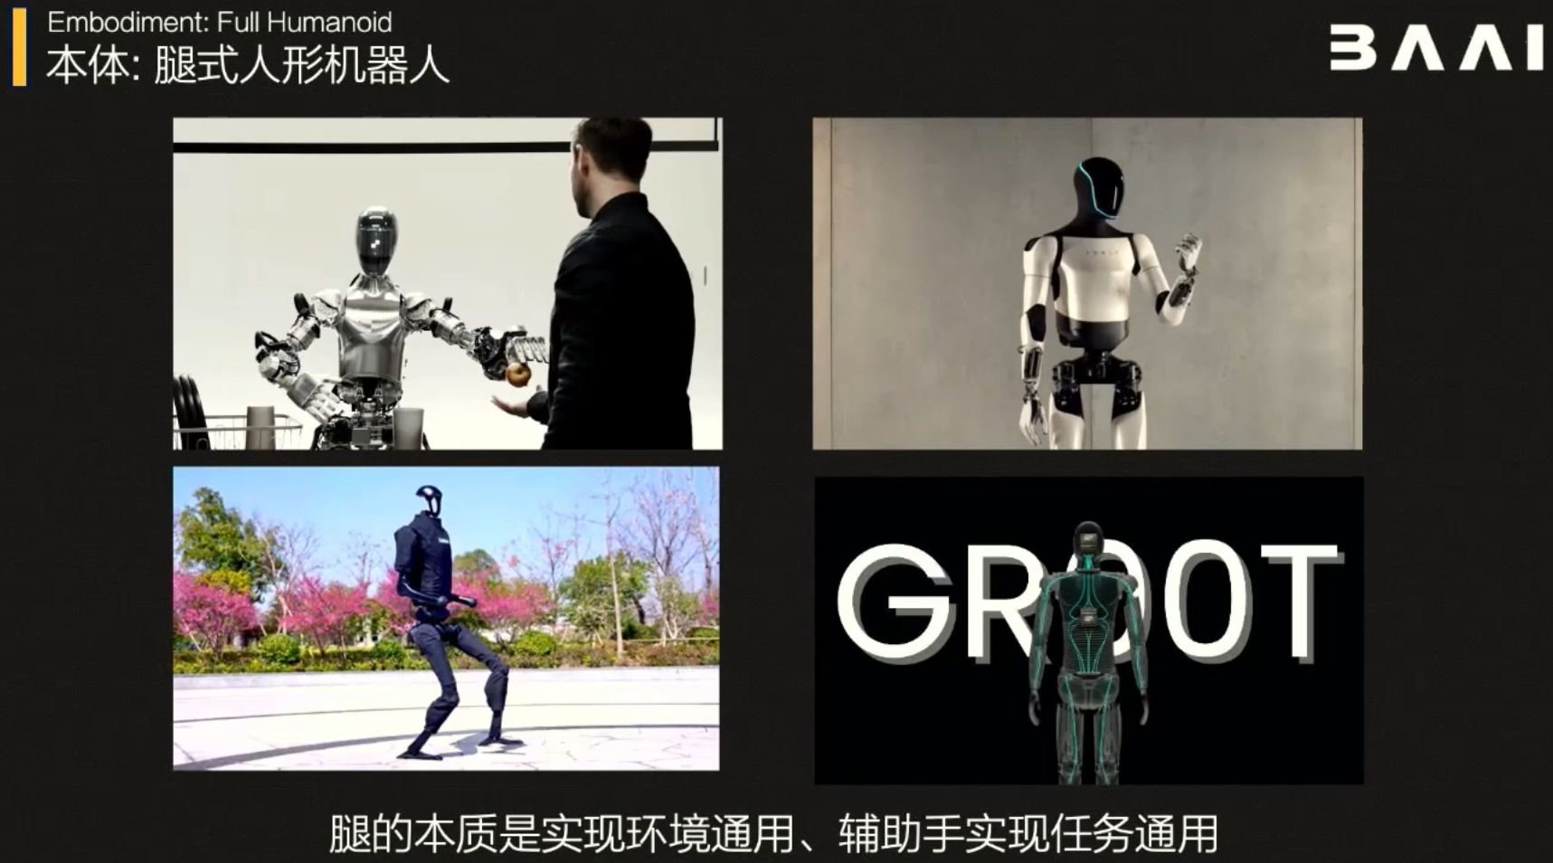
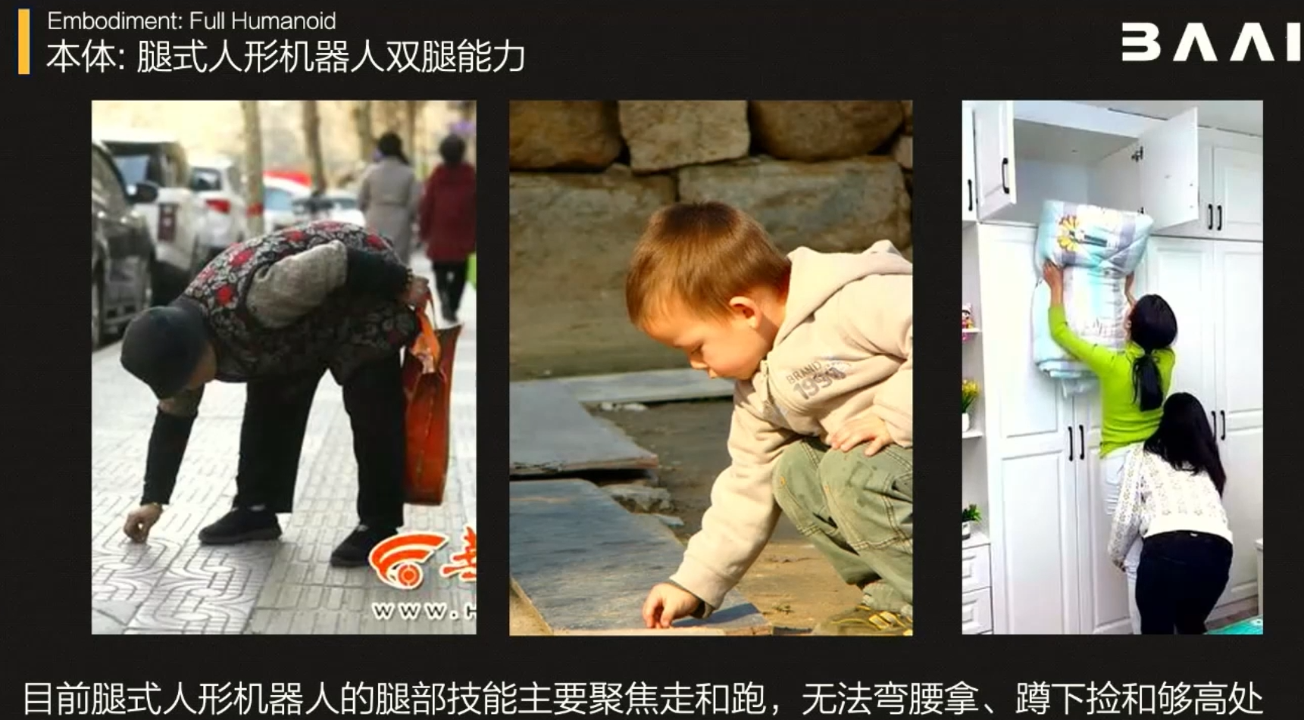
Notes:
本体：腿式人形机器人
人形是未来发展的终局
往人的形态去converge
逐渐渐进式发展，上半身灵活空间，下半身的腿，1. 环境通用，2. 辅助手到达手到不了的地方
腿技能的不足，
两只腿并成一只腿站在轮盘上，
如何在非拥挤场景内达到人的灵活度，腿什么时候能弯曲不倒——一大挑战

Slide 6
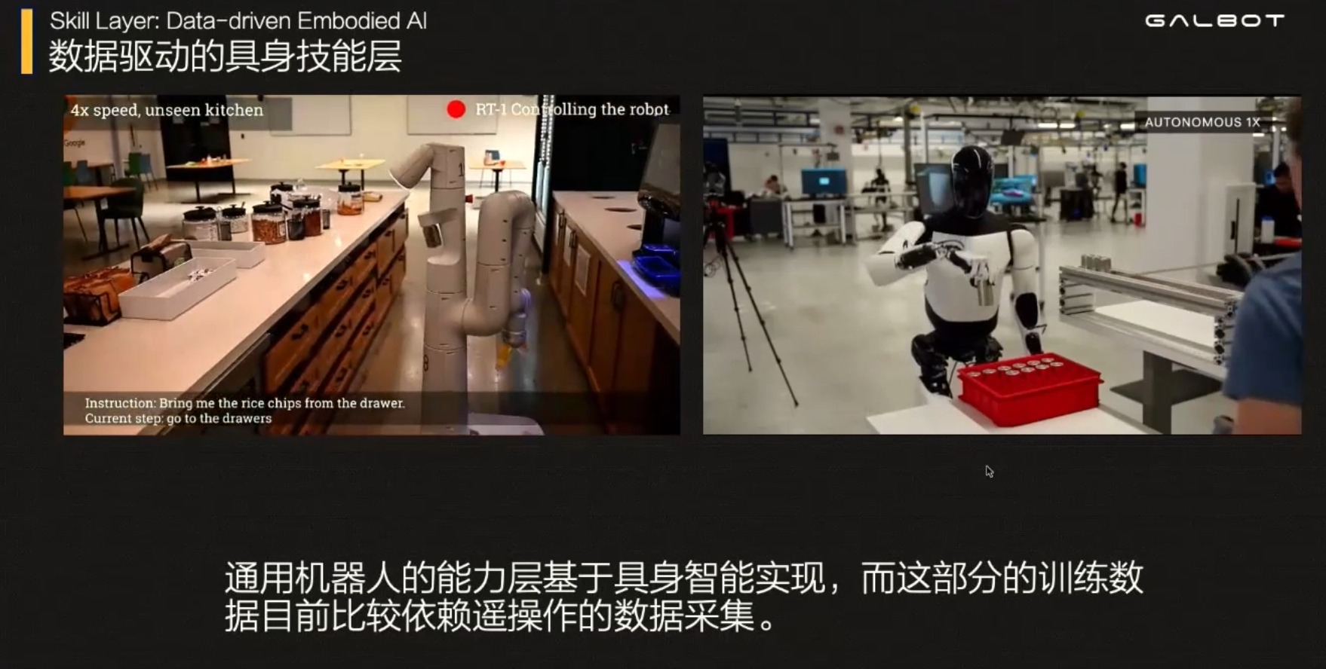
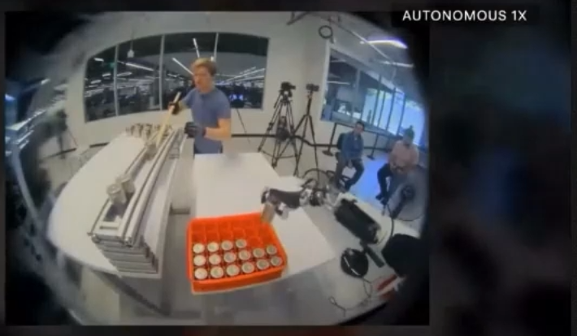
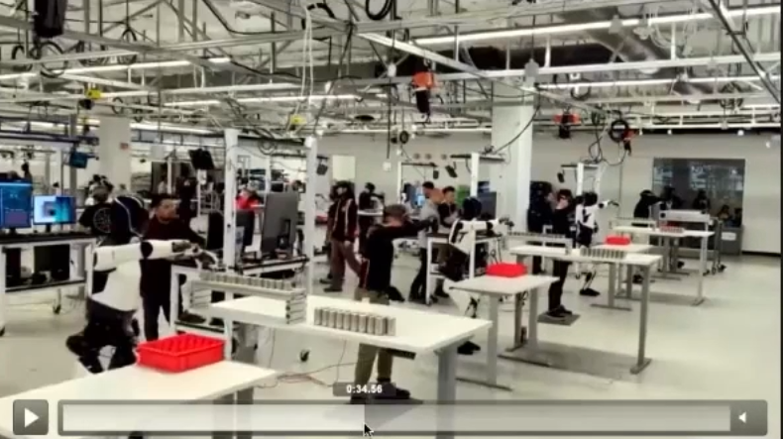
Notes:
数据来自于人类遥操作的
人类带着vr眼镜，采集把电池放进的过程，在每个位置放错了，都要重新采集
电池放在盒子里这件事要花多少人采集多少时间，特斯拉40人团队负责遥操作的采集
这个盒子里每个错误都会采集，
技能的小模型在没有形成大模型海量数据的时候，做每一个技能都很吃力，都需要很多的数据，
放电池的数据特斯拉可以请40人去采集，可能采集了数个星期，这样的技能值多少钱？
没有几百万到一千万美元是拿不下来的
谷歌的方案17个月采集了 。。采集了13w条数据，出了屋子performance大大下降
为什么特斯拉和谷歌都需要人力，因为他们都用人力把自动驾驶做成了，100万辆车，百亿条数据，特斯拉的成本采集是付的，
人形机器人

Slide 7
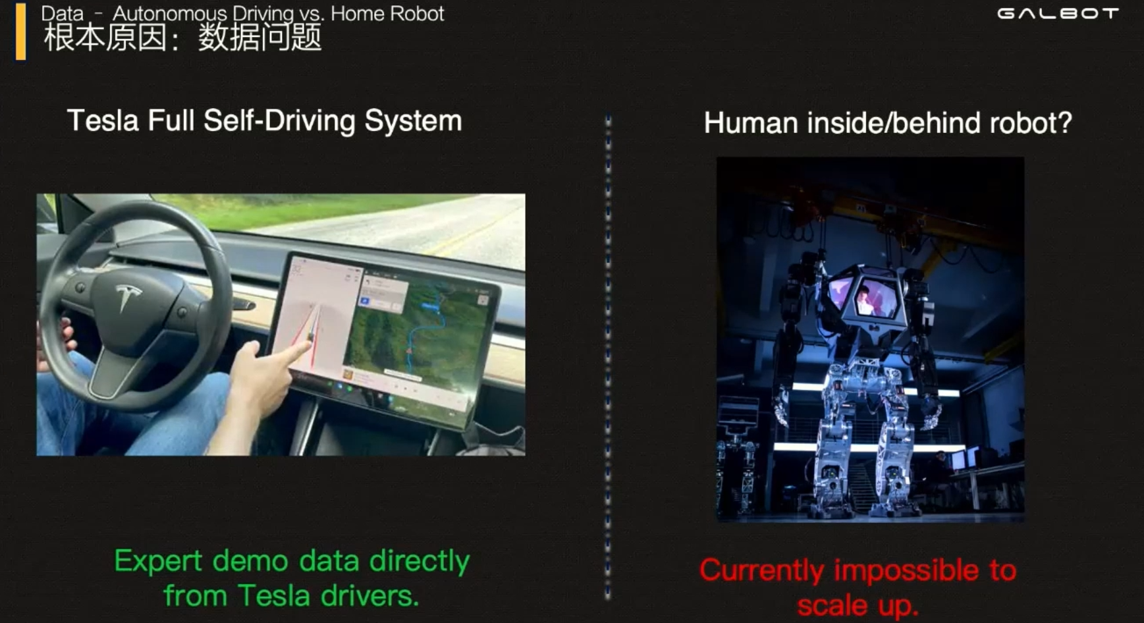
Notes:
付费给我 去采集机器人 的数据，家里占地儿，遥控他做每一件事都比你做更难，且需要被付费，
要复制特斯拉的场景，首先要一百万台机器人，而且在各种地方各种场景干各种各样的活儿，
这件事就变成了，它已经是具身智能的1了，我们现在是0， 0到1去突破，依赖与1，就死锁了

Slide 8
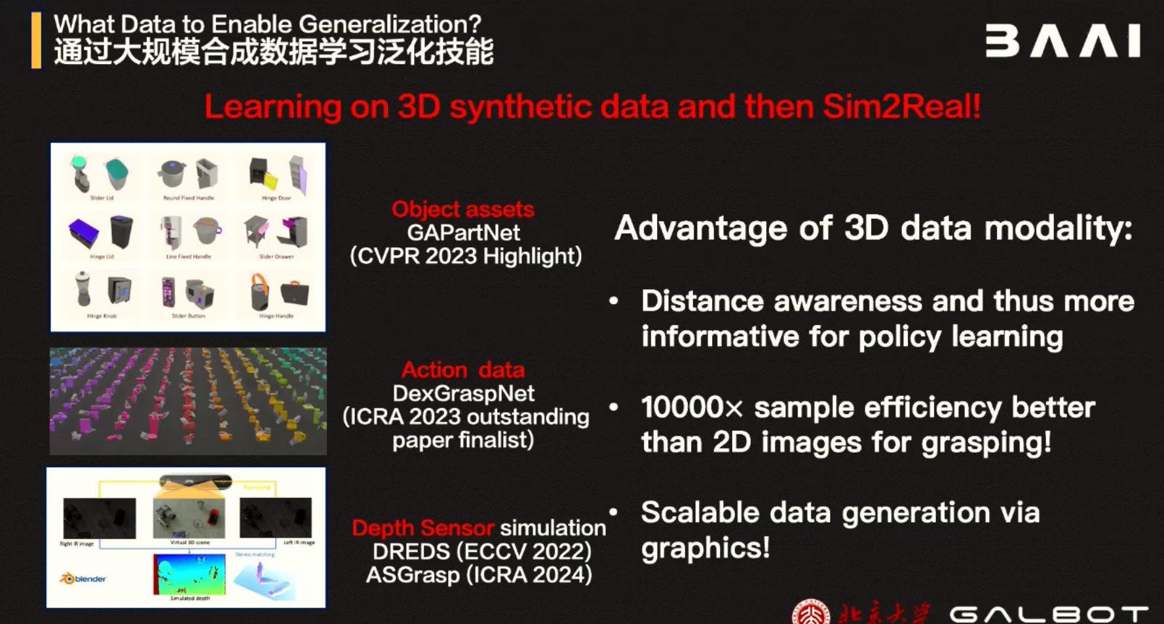
如何在非拥挤场景内达到人的灵活度，腿什么时候能弯曲不倒——一大挑战
Notes:
对具身智能数据综合考量之后，可能合成数据是我心目中的唯一能够将具身智能从
depth sensort 解决视觉仿真的sim2real gap
3维模态直到物体的距离和形状的，它对学习操作来说更有信息量
这么，多数据到底能不能sim2real

Slide 9
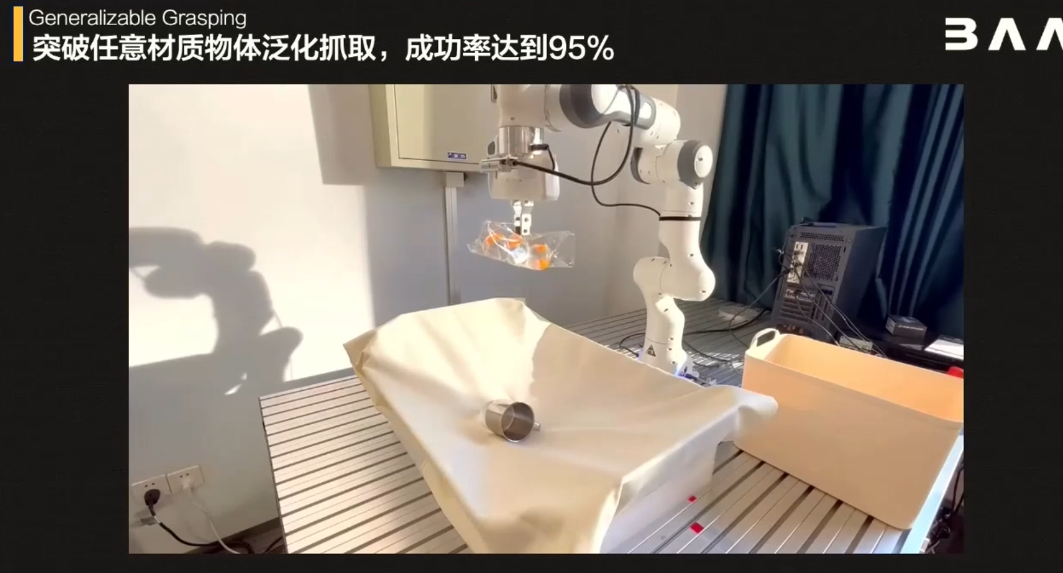
Notes:
这种泛化性，恰恰就来源于千万，上亿级的合成数据，没这么多数据是不可能这么泛化的

Slide 10
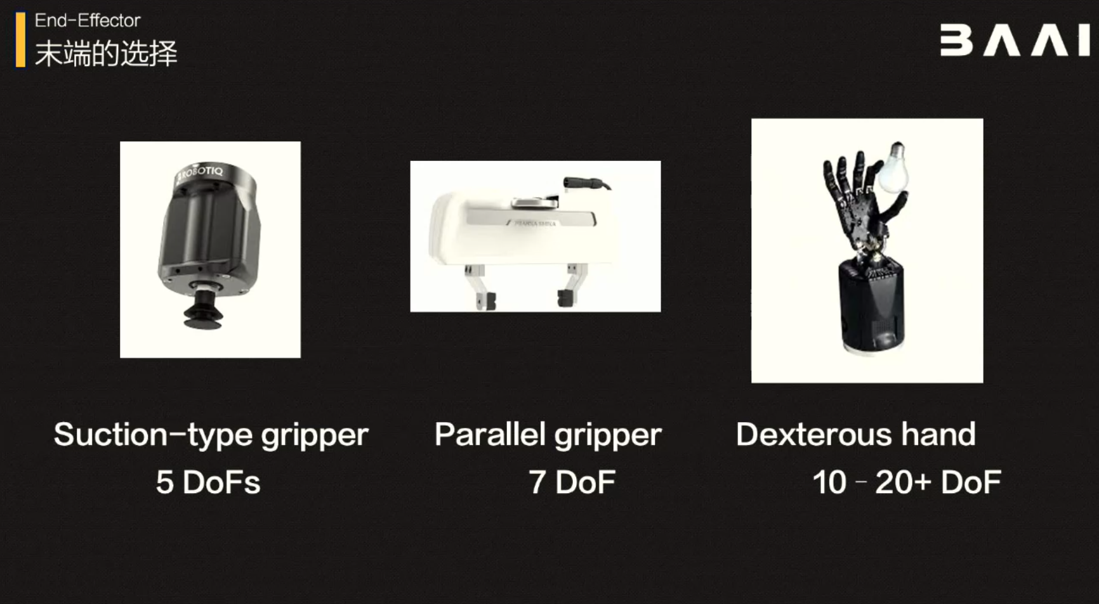
Notes:
自由度越高，干的事越多
灵巧手自由度最低6个
这么高的维度带来的问题：灵巧手干的活不如二指夹爪，吸盘干的活儿
高自由度 更难学习，
越复杂，需要的数据越大，

Slide 11
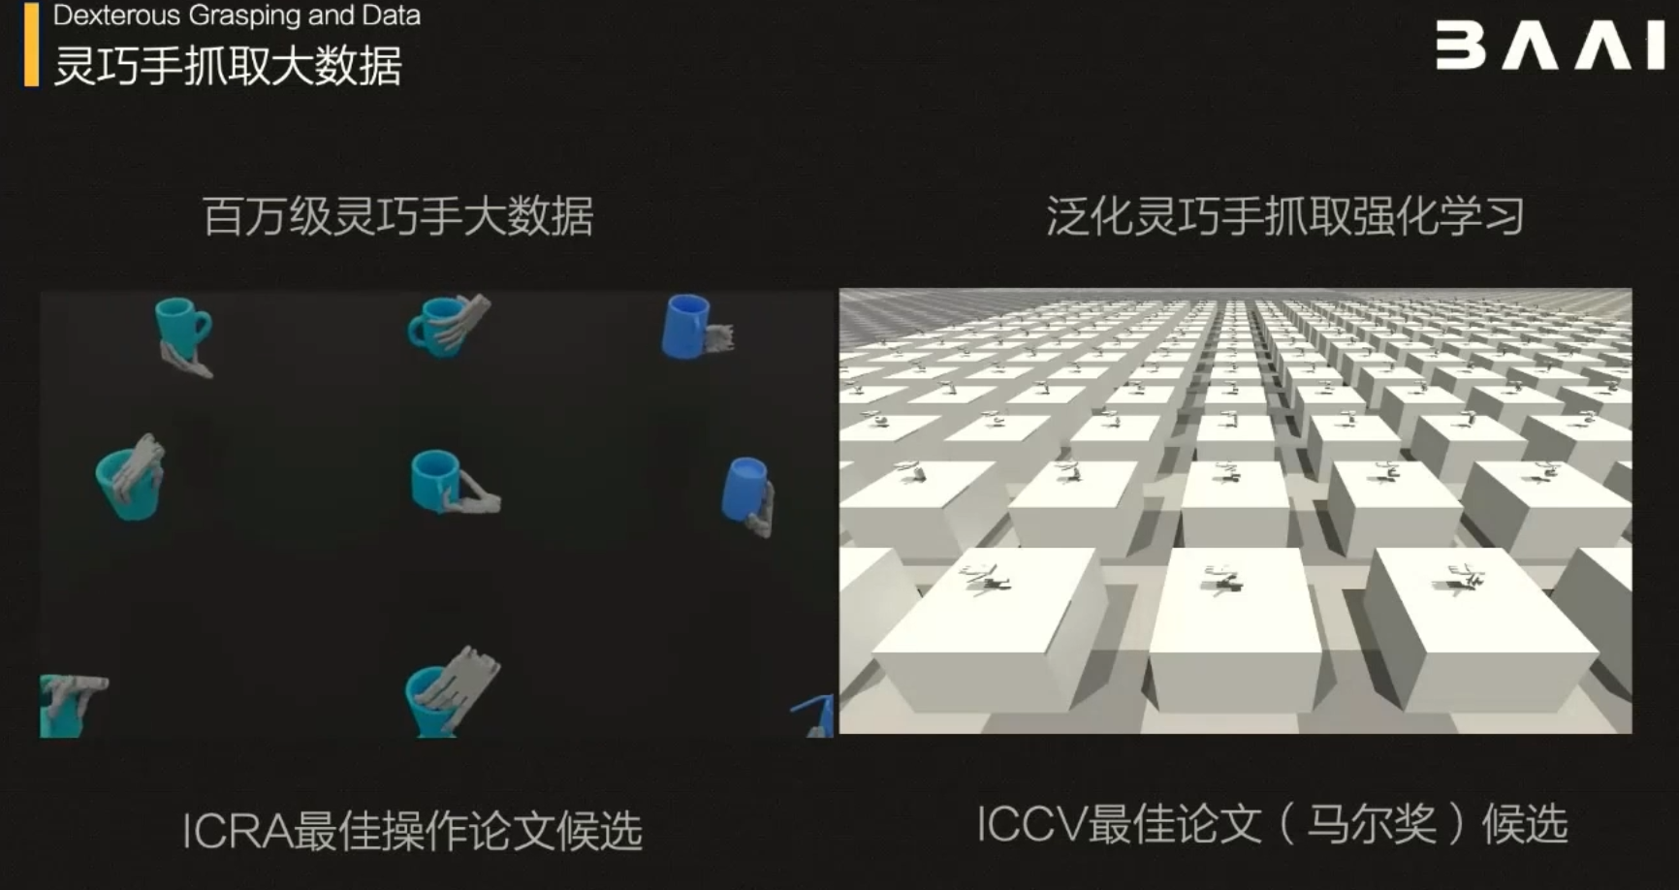
Notes:
合成了大的，单物体抓取的灵巧手数据集，这个数据集覆盖了5000个物体，每个物体有200多种又像人，又稳定又可以diverse多样的抓取数据，获得了去年icra最佳操作论文的候选
用强化学习的方法去学，更难，用一个policy学习了5000个物体的抓取，拿了去年计算机视觉iccv最佳论文的候选
难度只限于一个物体，超越一个物体，一堆物体叠放，多难呢？

Slide 12
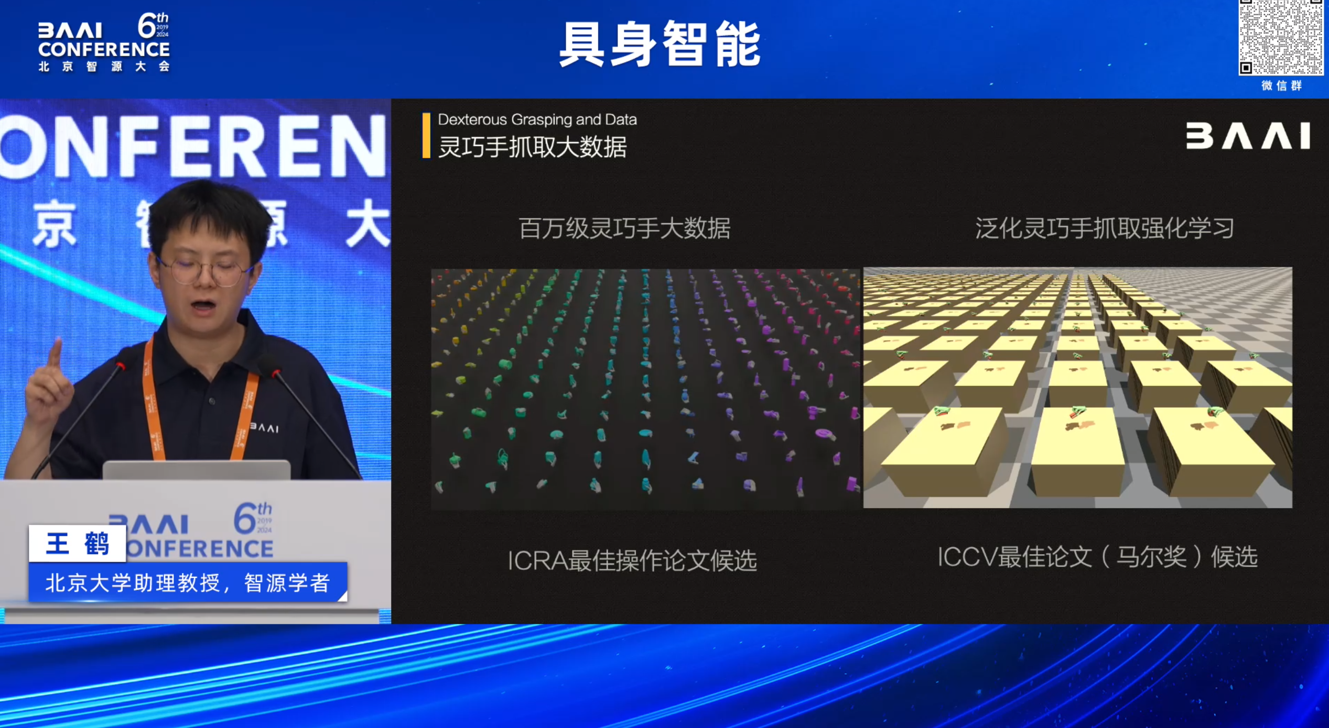

Slide 13
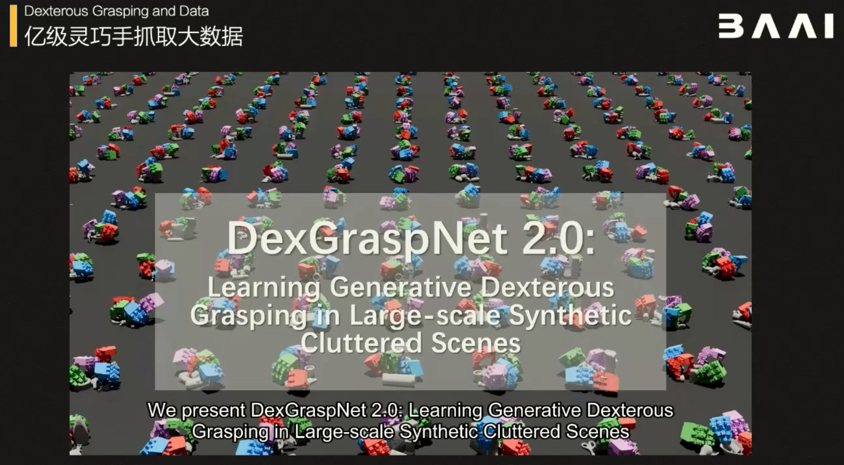
Notes:
一个合成数据，但是是随机堆放了各种各样物体的随机数据25000堆，将近5亿个灵巧抓取
具身智能到底要多少数据，现在灵巧手的抓取上给大家一个参考答案

Slide 14
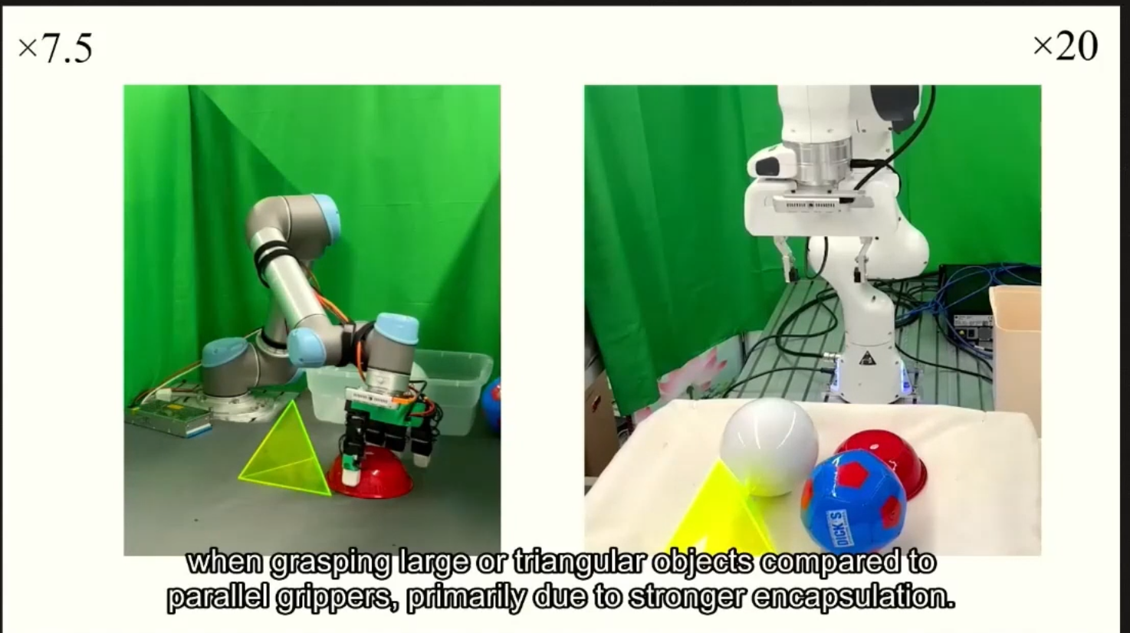
Notes:
形态上给与优势能够干过二指
数据是合成的，我们可以控制用多少数据来训练，发现了清晰的scaling law

Slide 15
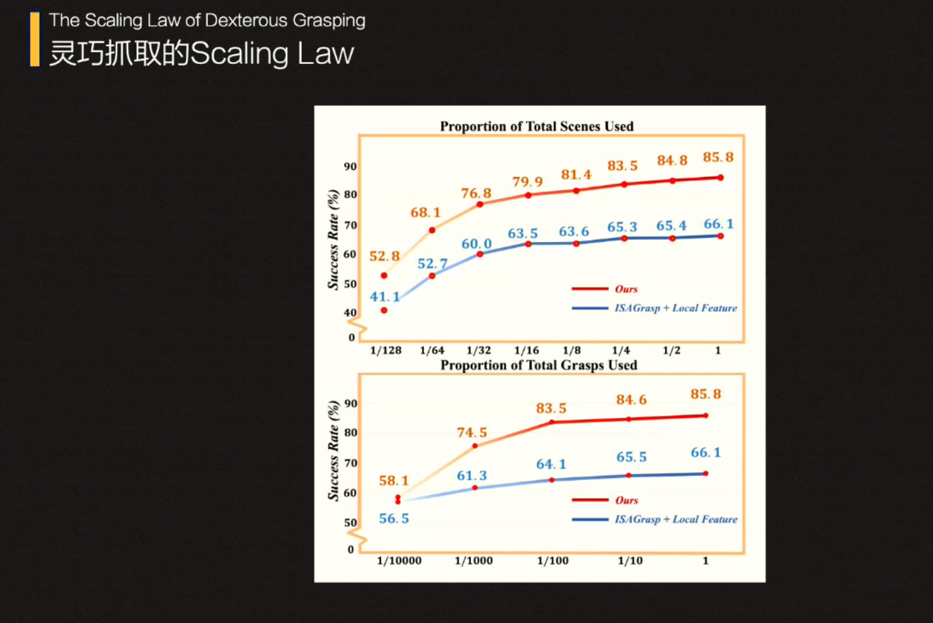
通过大规模合成数据学习泛化性能
sim 2 real 生成
1代表5亿，真的需要5亿，不知道100亿会不会更推进几个点
清晰的scaling law
仿真器里检验的，真实环境里，摩擦和柔垫，可以达到90%多
通过合成数据去回答scaling law的问题
Notes:
sim2real生成的数据 学习怎么去拧瓶盖，任务是无穷无尽的，什么时候去涌现？
起码得学这个手的100个任务，你构成的大模型才能在覆盖了抓点拿恩掐等等所有手指的可能性以后，它才能涌现
sim2real也可以做到对柔性物体的
小脑支撑的大脑怎么互动
RT2语言动作全部用一个模型输出
把大脑小脑都放进去了 输出action，速度只能达到1s3HZ，openai的figure机器人一秒10hz，泛化性有待检验
要能跟figure01的一样快，同时也能有泛化性
提出三层级的大模型系统

Slide 16
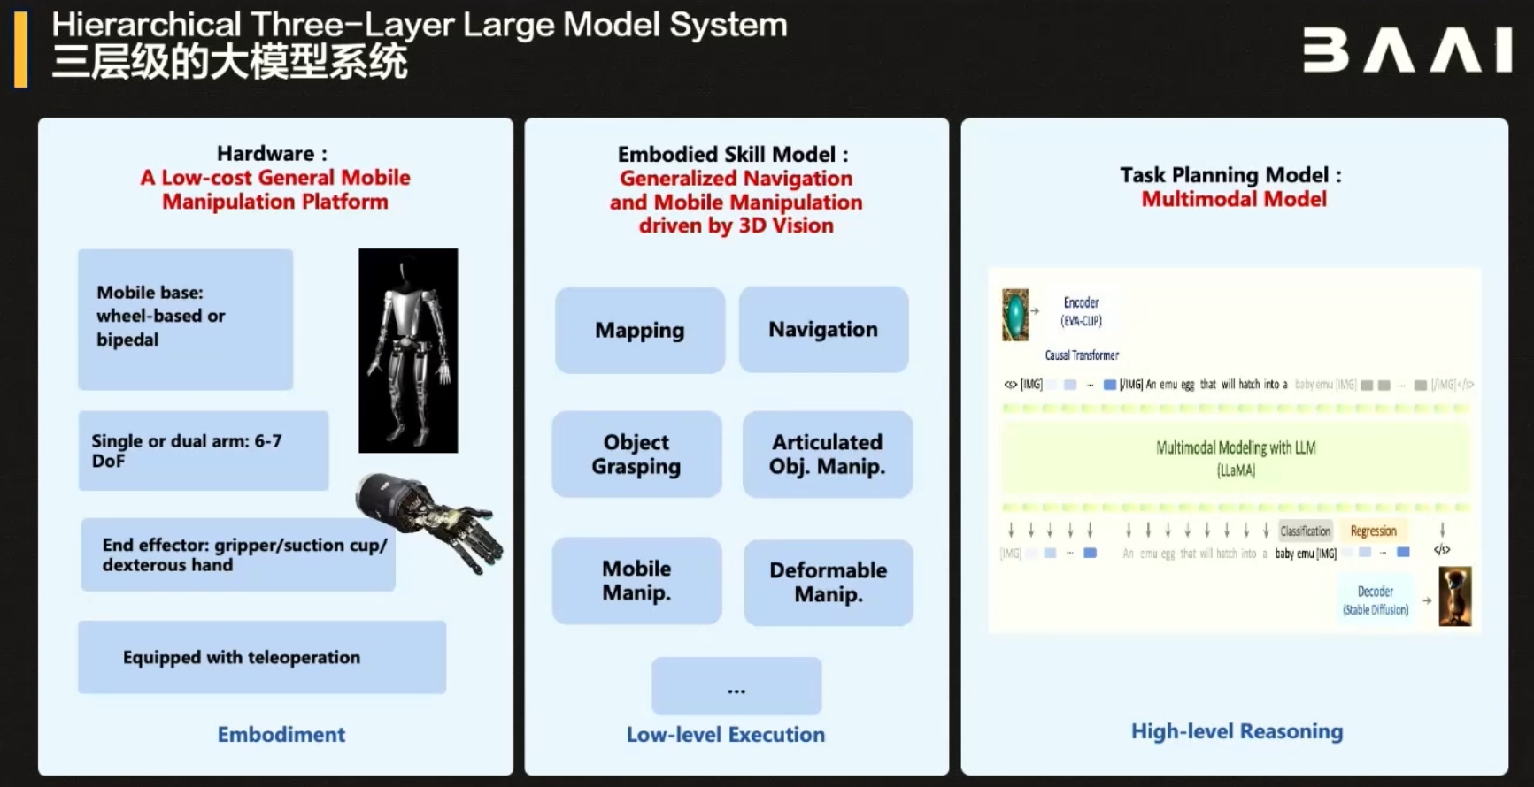
Notes:
大小模型耦合
1. 货架建模，场景扫描，3dgs，把每一盒药的纹理建的很清楚，实现3维语义意图，
依赖一个拥有各种技能的

Slide 17
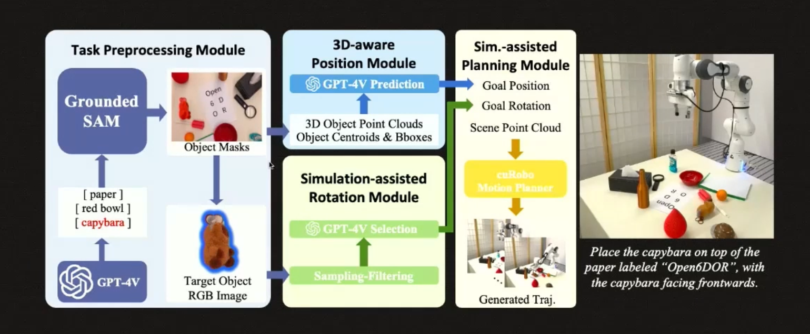

Slide 18
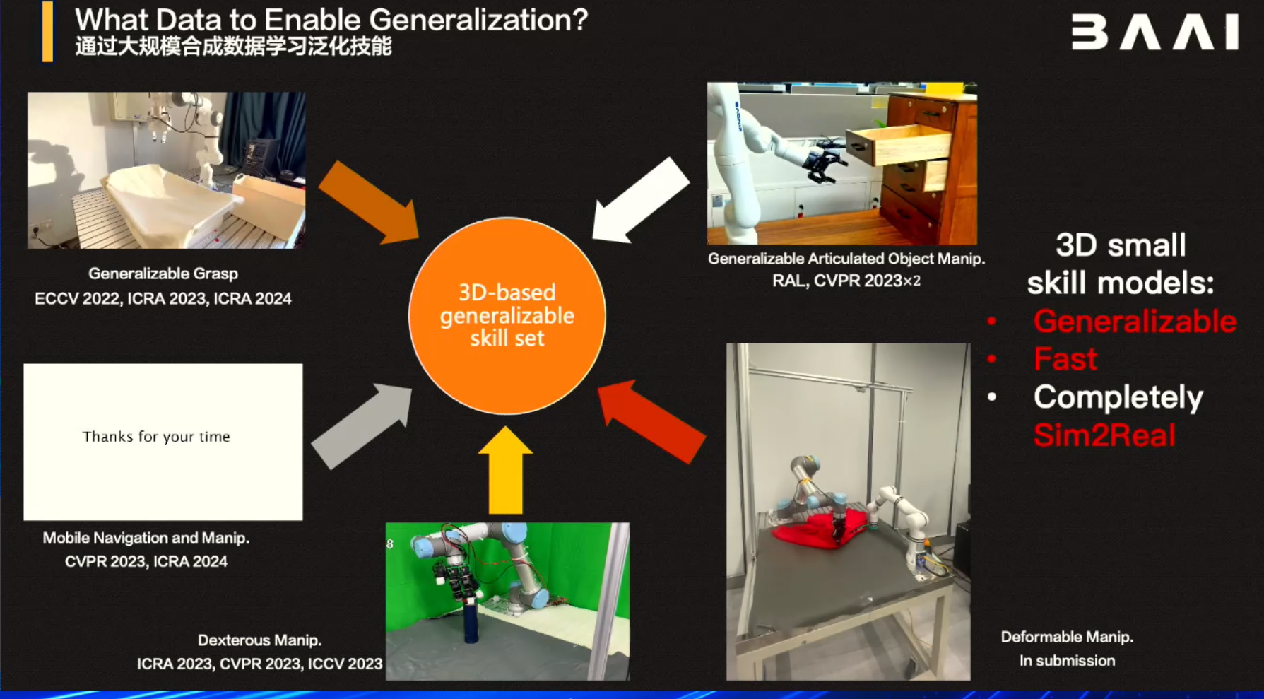

Slide 20
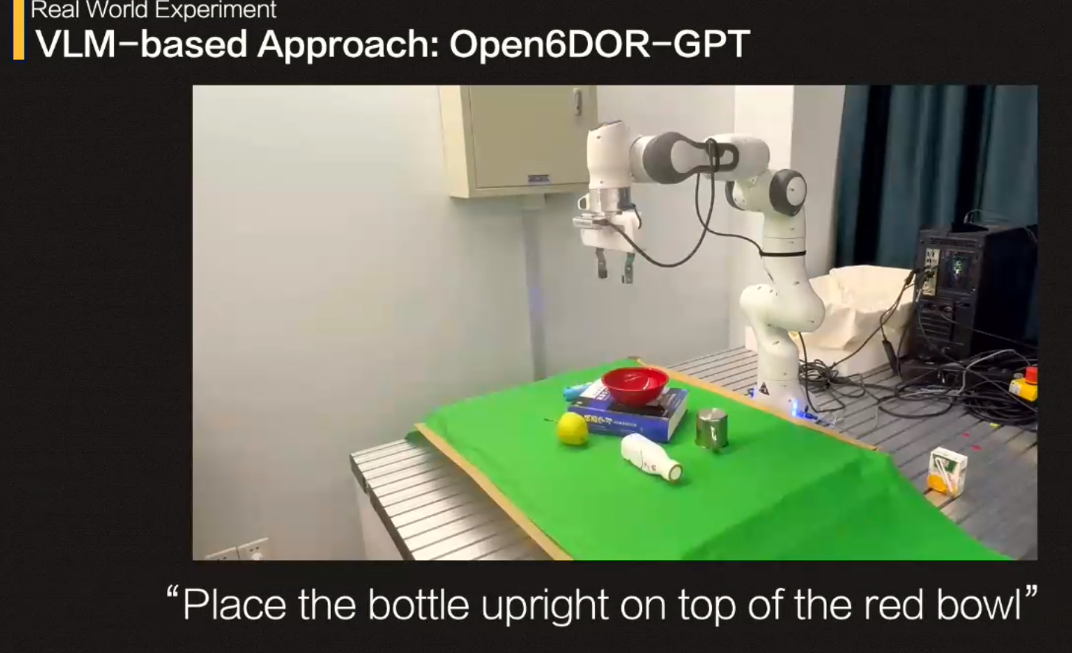

Slide 21
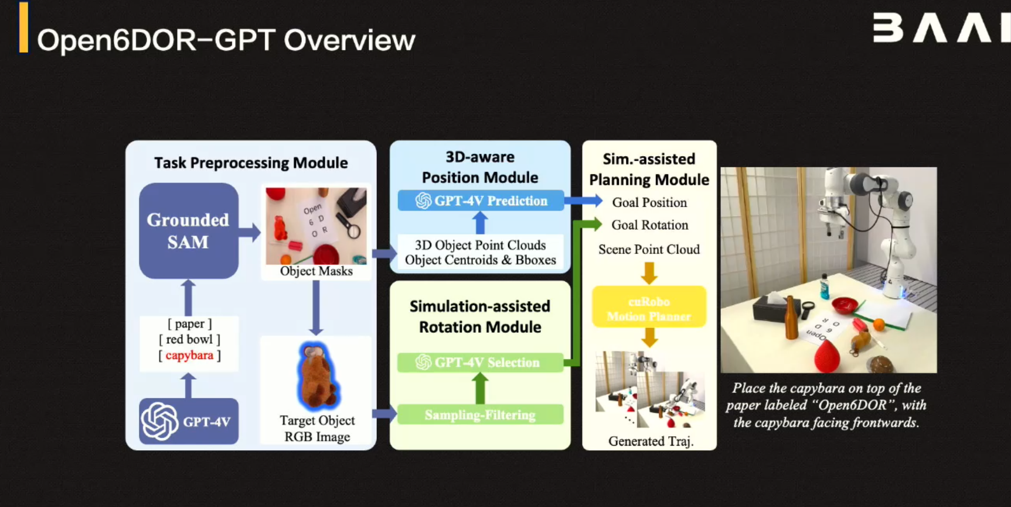

Slide 22
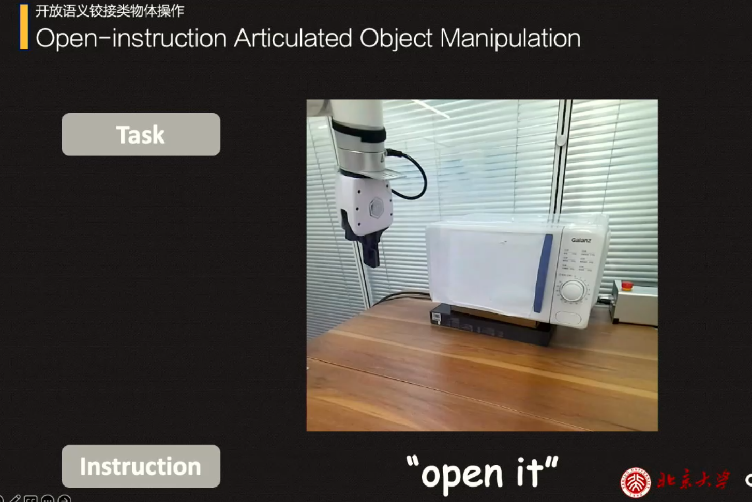
Notes:
1. 首先要把电器里所有可以操作的零部件都识别出来：基于GAPartNet，去进行跨类别的分割和识别，识别以后就拥有了非常好的partcodes，抓一个handle，沿着短边中间去拉
2. GPT4V直接调用我们的去干事是不行的，可能对这些parts乱说，也不清楚part在哪儿，所以要用3维模型和2维的让gpt4v一起协同工作，

Slide 23
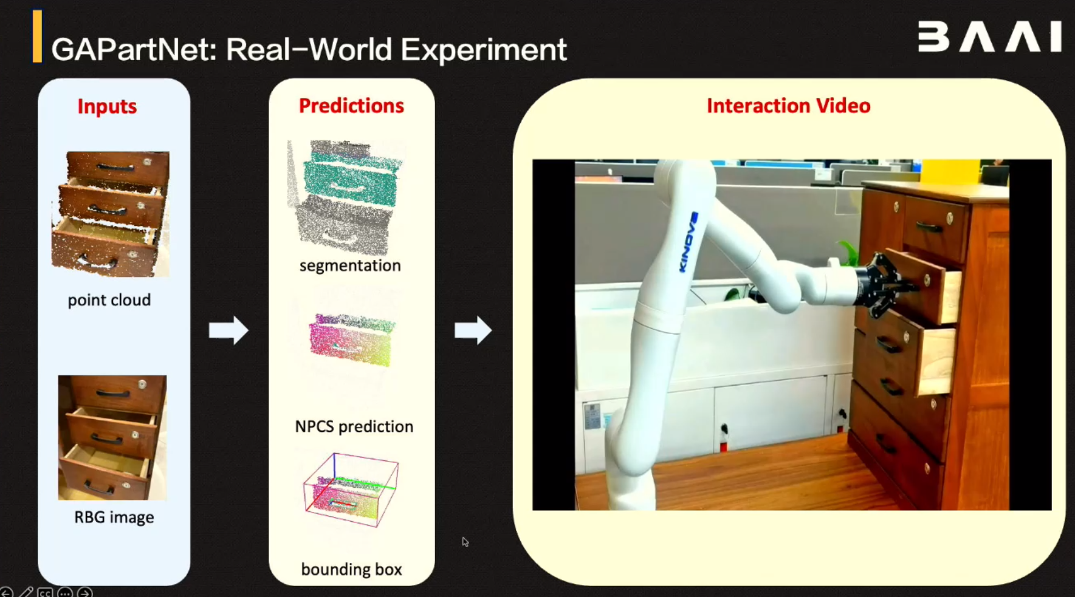

Slide 24
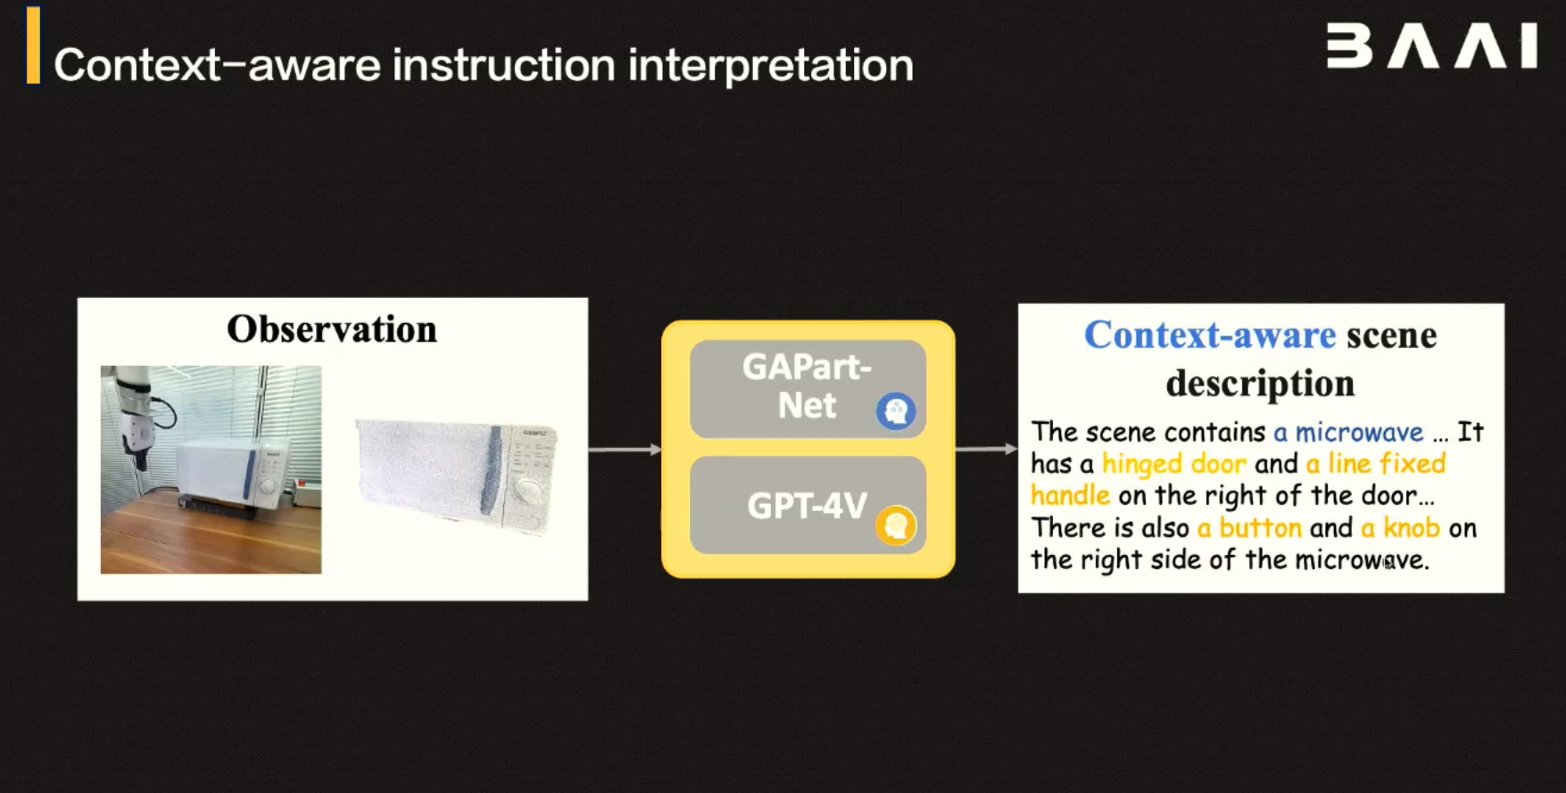
Notes:
让他生成这个场景里到底有哪些part，各自处在什么状态，在这种情况下，gpt4就可以很好的回答，你应该抓哪个，沿着哪儿拉，拉多少度，这就是gpt4怎么直接调用我们的技能模型，它的输出的参数，抓handle，绕门轴，多少度

Slide 25
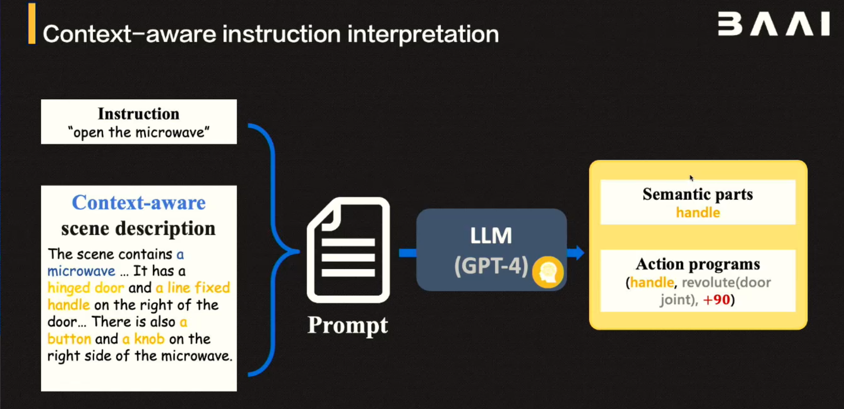

Slide 26
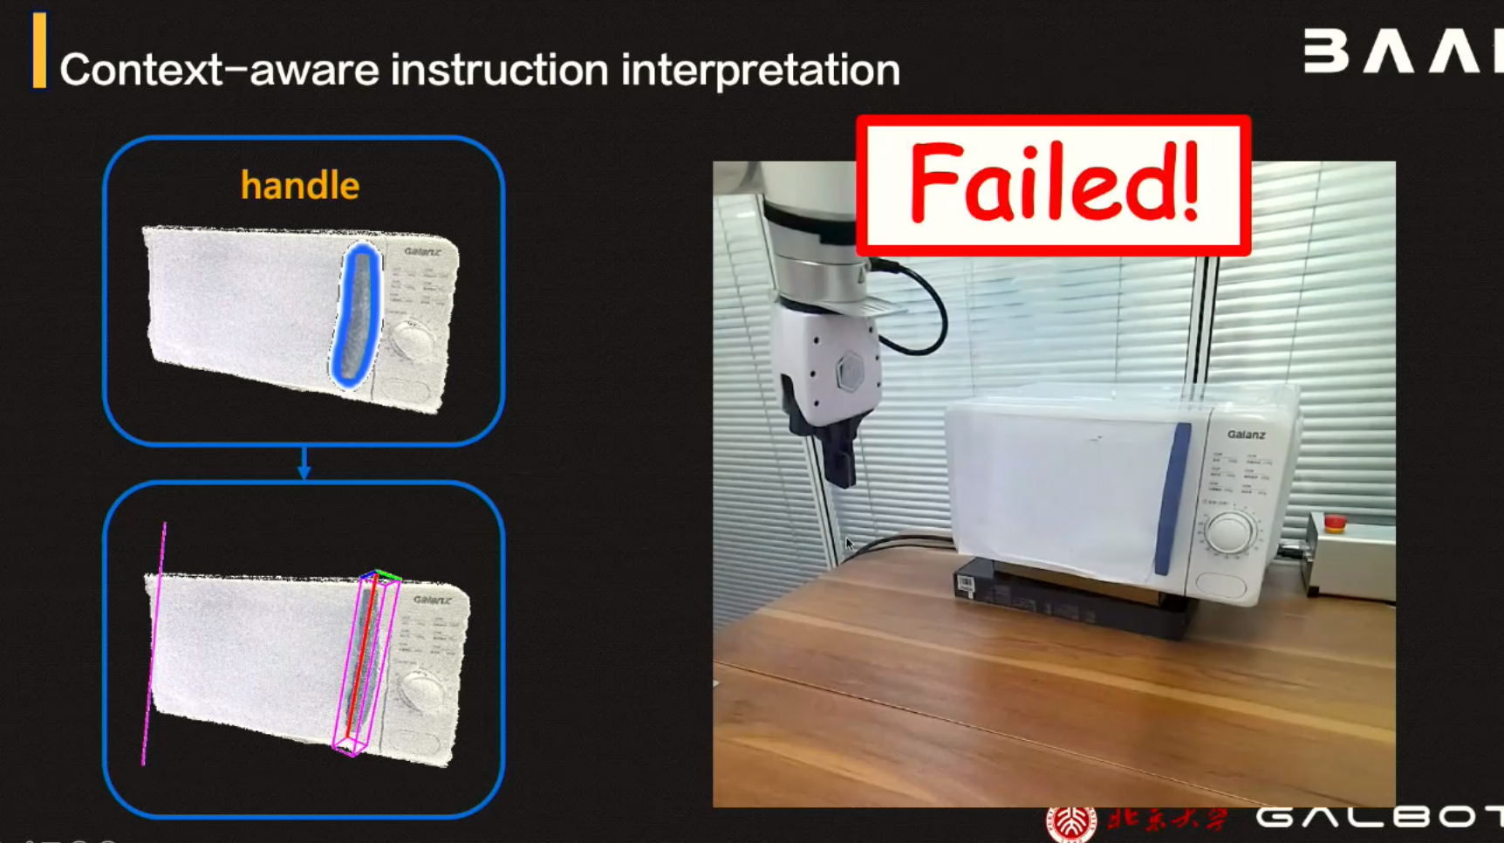
Notes:
让机器人试一下能不能行，
和小模型交互就结束了，

Slide 27
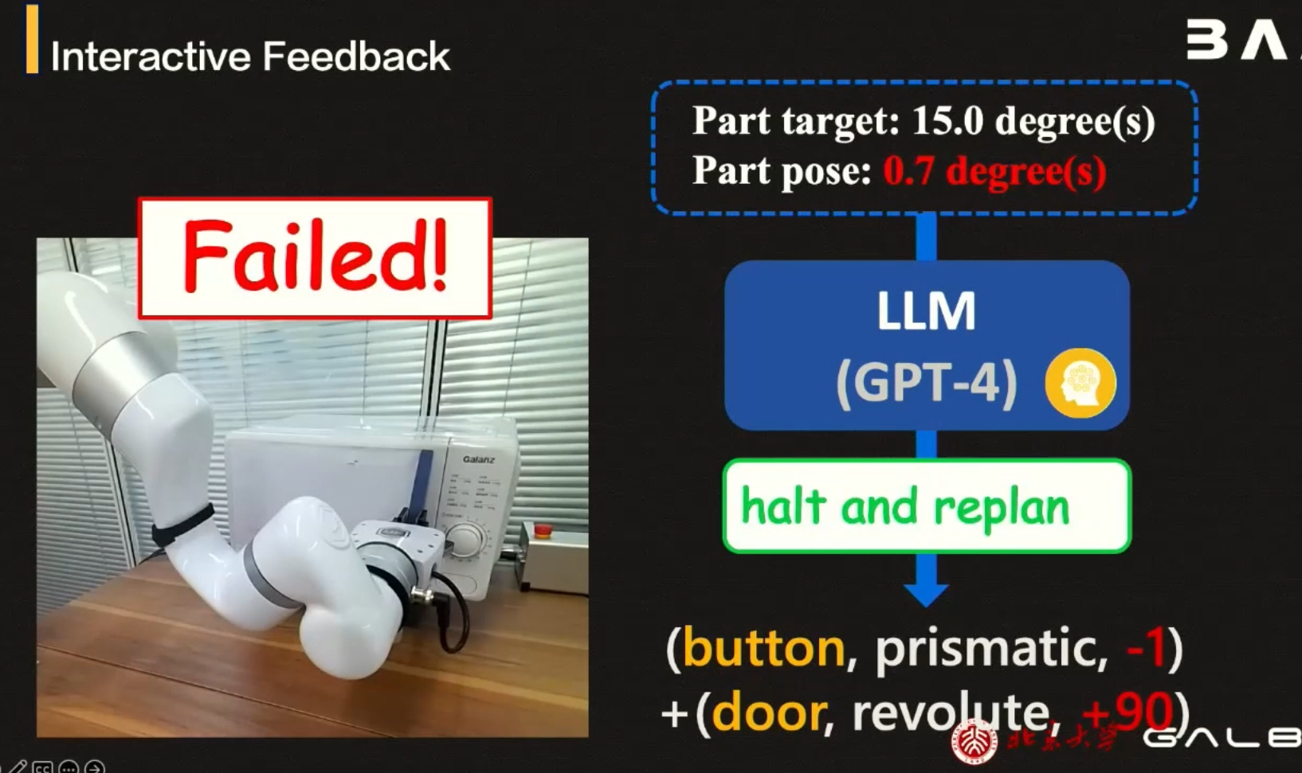
Notes:
告诉大模型，让它去replan，生成下一个可能的方案，即按button再开door，

Slide 28
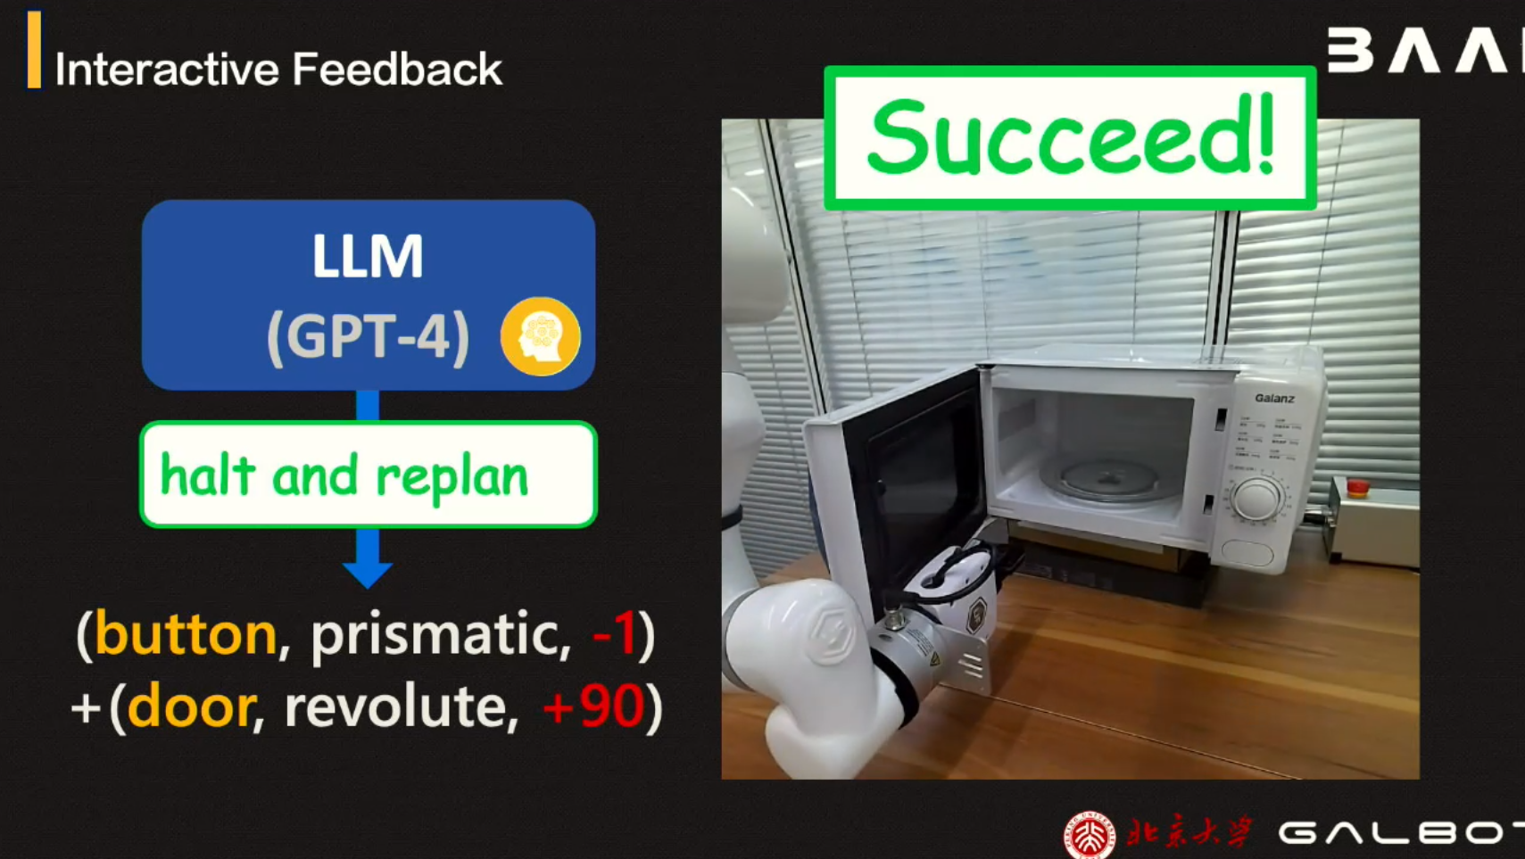
Notes:
然后就成功的把微波炉打开了
泛化性展示：抓取不同形状的玻璃碎片，大模型可以对这样的任务进行规划，刷子进行小片的清理，对地面上的垃圾进行很好的处理，每一步的规划都很清晰
折叠衣服，先摊平，在折叠，柔性物体，衣长，褶皱。。能做到随机

Slide 29
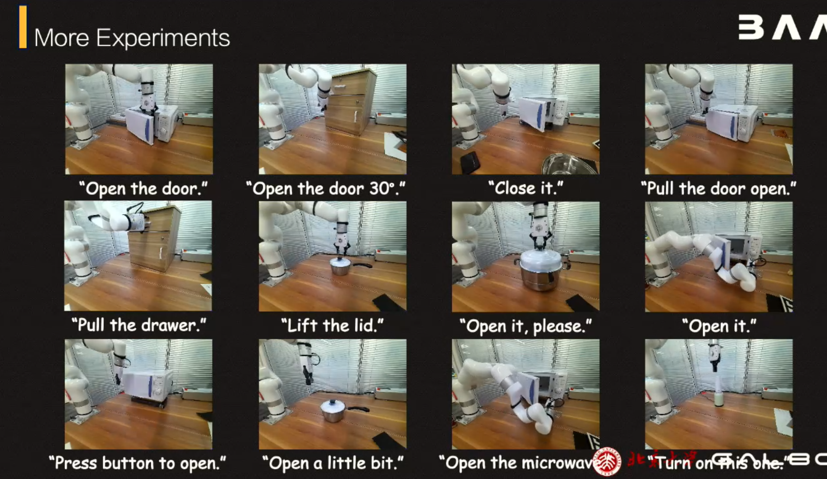
Notes:
各种各样没见过的物体都可以用大小模型耦合的方式去做
可以有比较大的想象空间，只要技能是充分的
只要大模型能理解你的场景，他俩就能耦合完成工作

Slide 30

Notes:
做端到端必须先做modular base，感知，规划，控制，分成三部，都调通了，再去端到端

Slide 31
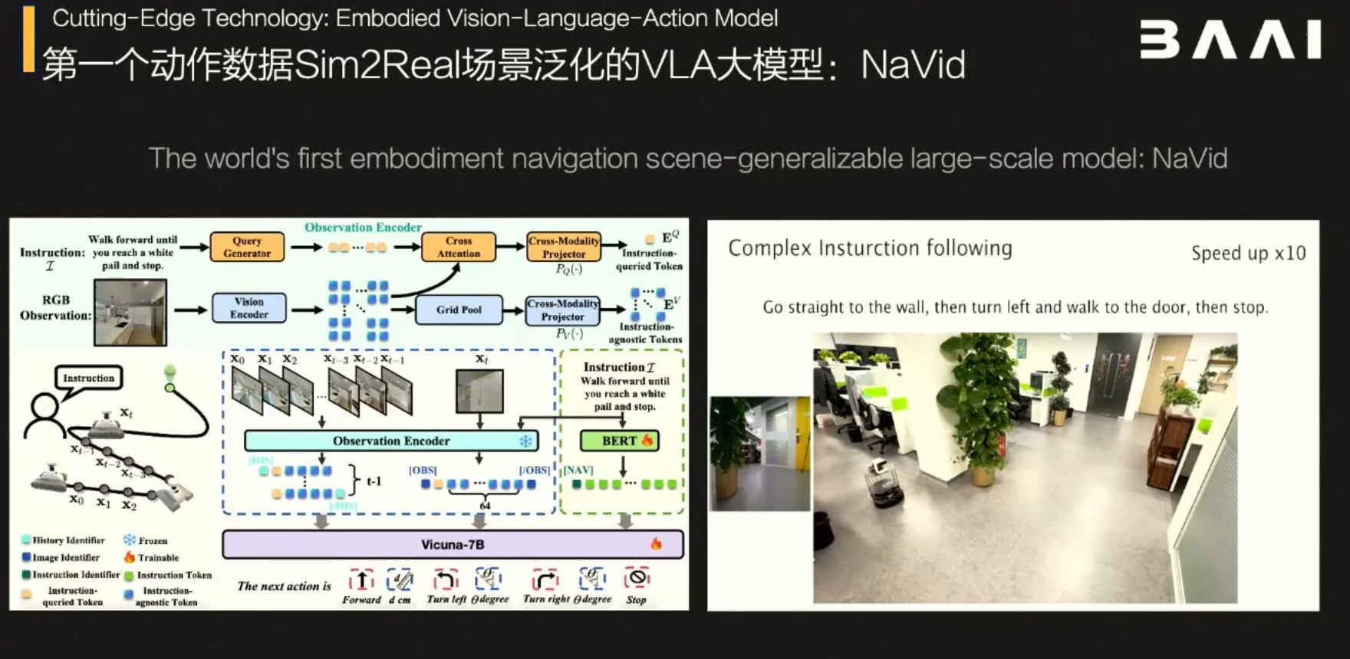
Notes:
先做一个端到端的导航，action mode只控制它三自由度的地面，能够在各种场景里follow human instruction去走路
这样的模型，充分利用大模型的特点，不需要三维点云，等等，只有一个RGB，visual observation，

Slide 32
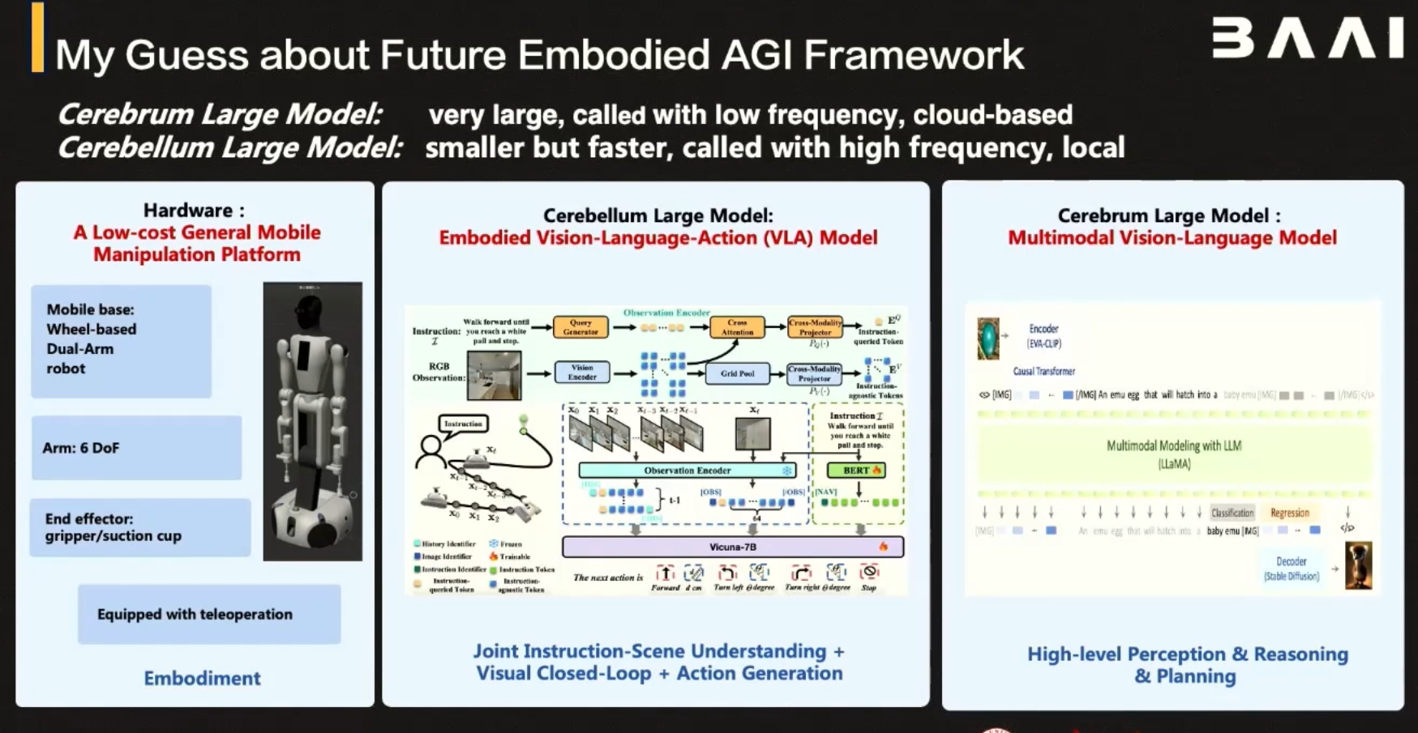
Notes:
我认为最终会有，大脑大模型，小脑大模型来一体把本体这件事情穿起来构成一个通用机器人的系统，
这个是把大小模型穿起来的样子，

